Slide 1

Ders 4
Doğal Dil İşleme Teknikleri

Slide 2
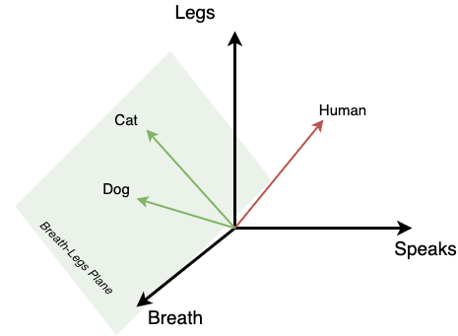
Vektör temsilleri ve kelime gömmeleri
Vektör temsilleri ve kelime gömmeleri, doğal dil işleme (NLP) alanında çok önemli kavramlardır. Bu teknikler, kelimeleri sayısal vektörler olarak temsil etmeyi amaçlar, böylece bilgisayarların dili daha iyi anlamasını ve işlemesini sağlar. Kelime gömmeleri, veri kümesindeki metinlerin yapay sinir ağları ile eğitilmesi ve eğitim sonucunda her bir kelimeye birer vektör değerinin atanması işlemidir.
Notes:
Breath nefes

Slide 3
Vektör temsilleri ve kelime gömmeleri
Bu vektörler, kelimelerin anlamlarına göre temsil edildiği modellerdir. Yani, kelime gömmeleri sayesinde kelimelerin anlamsal ve sözdizimsel özellikleri sayısal olarak ifade edilebilir hale gelir. Bu tekniğin temel amacı, benzer anlamlara sahip kelimelerin vektör uzayında birbirine yakın konumlandırılmasıdır. Örneğin, "kedi" ve "köpek" kelimelerinin vektörleri, "araba" kelimesinin vektörüne göre birbirine daha yakın olacaktır, çünkü ikisi de evcil hayvanları temsil eder.

Slide 4
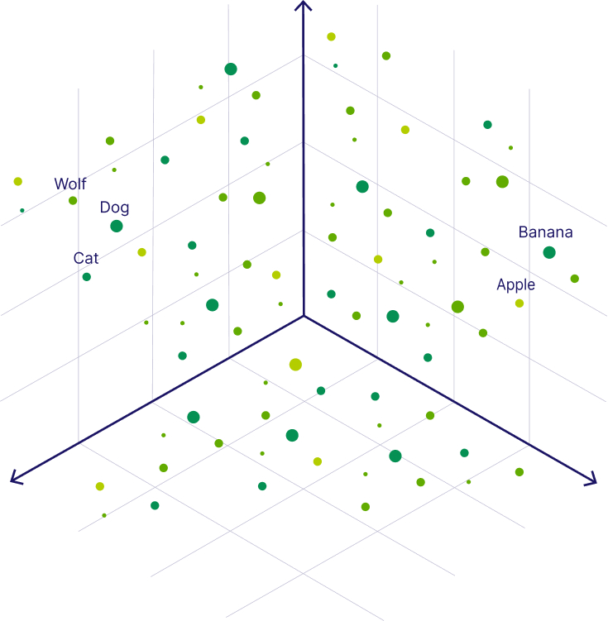

Slide 5
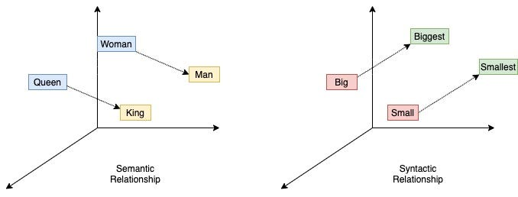

Slide 6
Vektör temsilleri ve kelime gömmeleri
Kelime gömmeleri, çeşitli NLP görevlerinde kullanılır. Bunlar arasında:
Metin sınıflandırma
Duygu analizi
Makine çevirisi
Benzerlik analizi

Slide 7
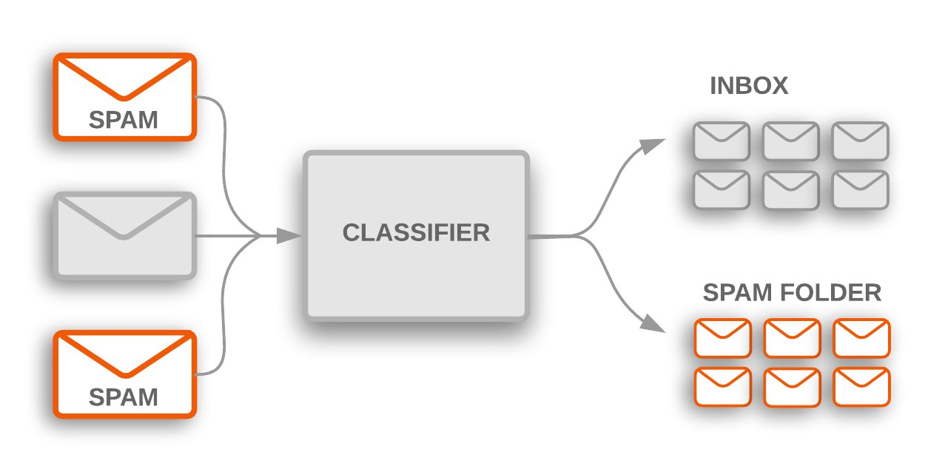
Metin sınıflandırma

Slide 8
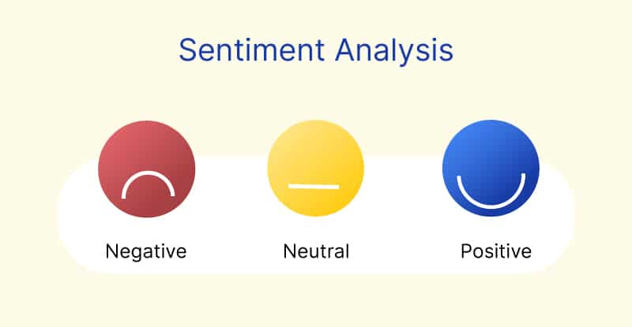
Duygu analizi

Slide 9
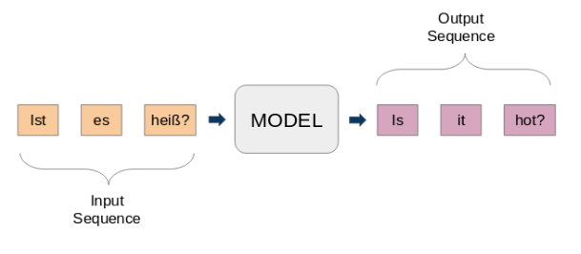
Makine çevirisi

Slide 10
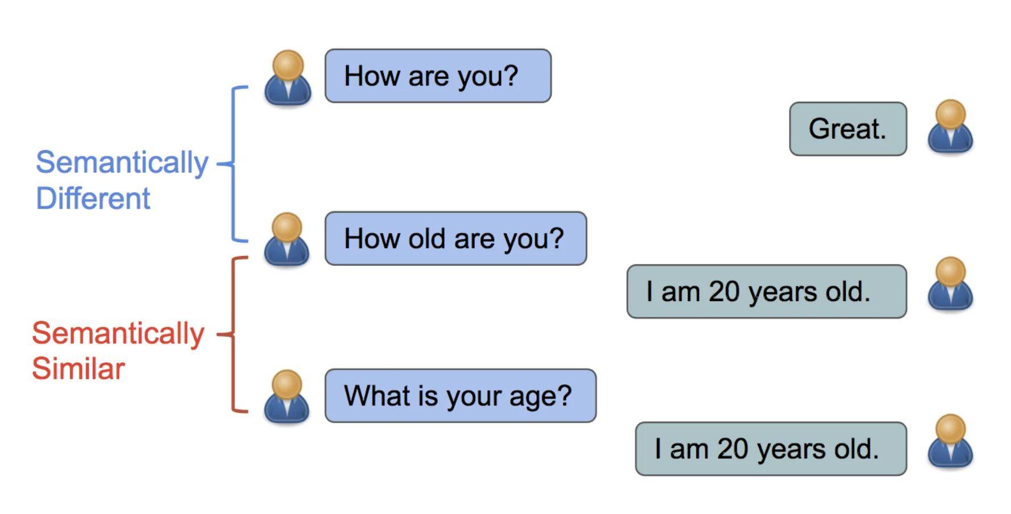
Benzerlik analizi

Slide 11
Vektör temsilleri ve kelime gömmeleri
Kelime gömmelerinin popüler modelleri arasında Word2Vec, GloVe ve FastText bulunur. Bu modeller, büyük metin korpusları üzerinde eğitilir ve kelimeleri genellikle 100 ila 300 boyutlu vektörler olarak temsil eder.
Vektör temsilleri ve kelime gömmeleri, doğal dil işleme alanında devrim niteliğinde bir gelişme olmuştur. Bu teknikler, makinelerin insan dilini daha iyi anlamasını ve işlemesini sağlayarak, yapay zeka uygulamalarının günlük hayatımızda daha fazla yer almasına katkıda bulunmuştur.

Slide 12
Duygu Analizi
Duygu analizi, bir metin içindeki duyguları, fikirleri veya tutumları otomatik olarak tanımlamak ve sınıflandırmak için kullanılan bir NLP tekniğidir. Bu analiz, genellikle bir metnin pozitif, negatif veya nötr olarak sınıflandırılmasını içerir, ancak daha karmaşık duygu kategorileri de kullanılabilir.

Slide 13
Duygu Analizi
Duygu analizinin temel amaçları şunlardır:
Müşteri geri bildirimlerini anlamak
Marka algısını ölçmek
Sosyal medya izlemesi yapmak
Ürün incelemelerini değerlendirmek

Slide 14
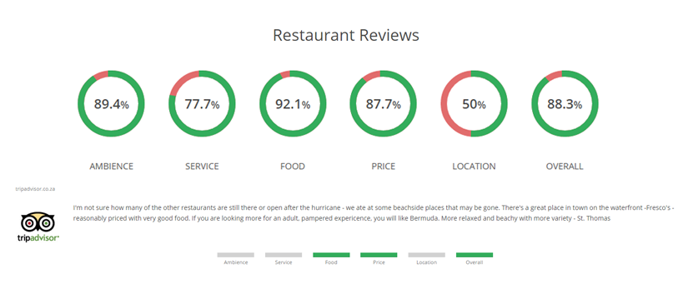

Slide 15
Duygu Analizi
Duygu analizi için çeşitli yöntemler kullanılabilir:
Kural tabanlı yaklaşımlar
Makine öğrenmesi teknikleri (örneğin, Lojistik Regresyon)
Derin öğrenme modelleri
Duygu analizinin zorlukları arasında dil karmaşıklığı, bağlam anlama ve ironi tespiti yer alır.

Slide 16
Metin Sınıflandırma
Metin sınıflandırma, metinleri önceden belirlenmiş kategorilere atama işlemidir. Bu teknik, duygu analizinden daha geniş bir uygulama alanına sahiptir ve çeşitli NLP görevlerinde kullanılır.

Slide 17
Metin Sınıflandırma
Metin sınıflandırmanın yaygın uygulamaları şunlardır:
Spam e-posta tespiti
Haber kategorizasyonu
Müşteri destek taleplerinin sınıflandırılması
Doküman organizasyonu

Slide 18
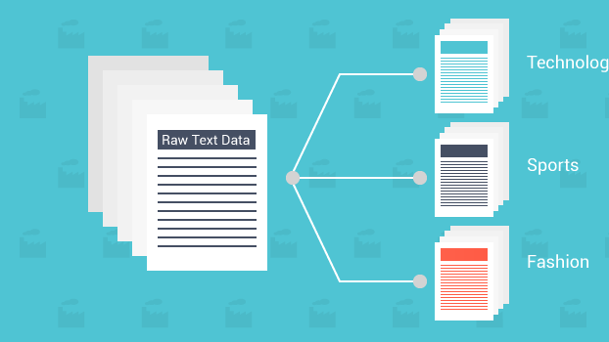

Slide 19
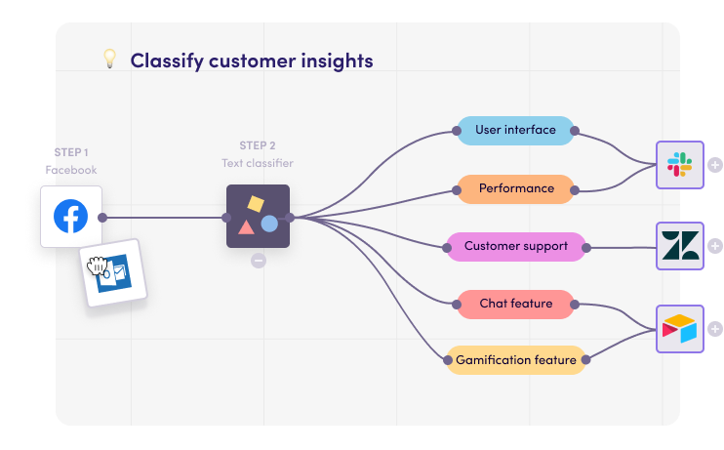

Slide 20
Metin Sınıflandırma
Metin sınıflandırma için kullanılan yöntemler:
Naive Bayes
Destek Vektör Makineleri (SVM)
Derin öğrenme modelleri (örneğin, CNN, RNN)

Slide 21
Duygu Analizi ve Metin Sınıflandırma
Hem duygu analizi hem de metin sınıflandırma için veri ön işleme işlemleri önemlidir. Bu adımlar tokenizasyon, stopword temizleme ve stemming/lemmatization gibi teknikleri içerir.

